Slide 1
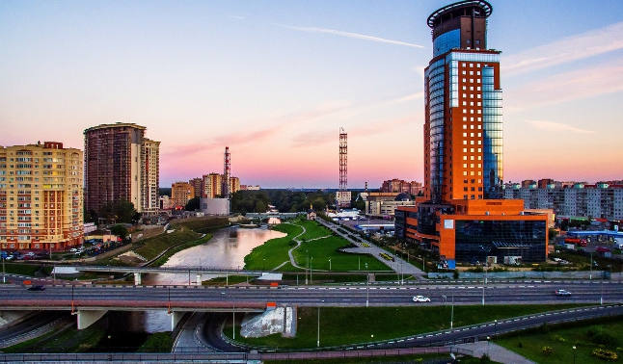
ИТОГИ РАБОТЫ ЕДС ЩЕЛКОВСКОГО МУНИЦИПАЛЬНОГО РАЙОНА
01.12.2017 г. – 01.10.2018 г.
Поступило в ЕДС – 8002
Исполнено – 7537 (94,1%)
01.09.2018 г. – 01.10.2018 г.
РСО/УК: Поступило: Исполнено: Топ актуальных:
• МУП ЩМР «МЩВ»
Щелковский МР 130 126 (96,9) Подпор в колодце – 94
(ХВС, водоотведение) Засор самот. трубопровода - 29
• ООО «Водоканал»
г.о. Ивантеевка 54 54 (100%) Подпор в колодце - 51
(ХВС, водоотведение)
• Филиал МУП ЩМР
МЩВ ВГО Фрязино 36 36 (100%) Засор самот. труб. - 36
(ХВС, водоотведение)
• Филиал МУП ЩМР «МЩВ»
Водоканал Пушкинского района 392 392 (100%) Подпор в колодце - 382
(ХВС, водоотведение)
• МУП ЩМР «ДЕЗ ЖКУ» ) Не горит лампочка в подъезде - 40
Щелковский МР 390 190 (48,7%) Течь канализации в подвале - 20
(Содержание ОИ в МКД) Прорыв трубы ХВС – 14
Нет отопления – 20
Протечка кровли - 26
Течь отопительного прибора - 12
Нет напора воды на газовую колонку - 25
ИТОГО: 1002 798 (79,6%)

